Slide 1
المجال :الرياضيات
الهدف :تكوين مجموع
9
9
التعرف على تكوين مجموع

Slide 2
المراجع : جمعة شعيب | الإعداد: معلم متخصص أول أ/مضحية خالد المنصوري | استخدام تكوين مجموع | الهدف
الفئة العمرية :9-10 | فئة الإعاقة الذهنية البسيطة | رقم الهدف: 1740 | بيانات الهدف
حمد: أنا اليوم اشتريت تفاحات واريد أن نقسمها لطرق تكوين العدد هل نبدأ ،خليفة : نعم هيا بنا لنبدأ |  |  | كتاب الطالب
9
10
9
5 + 4 = 9
2 + 7 = 9
1 + 8 = 9
3 + 6 = 9
0 + 9 = 9
4 + 5 = 9

Slide 3
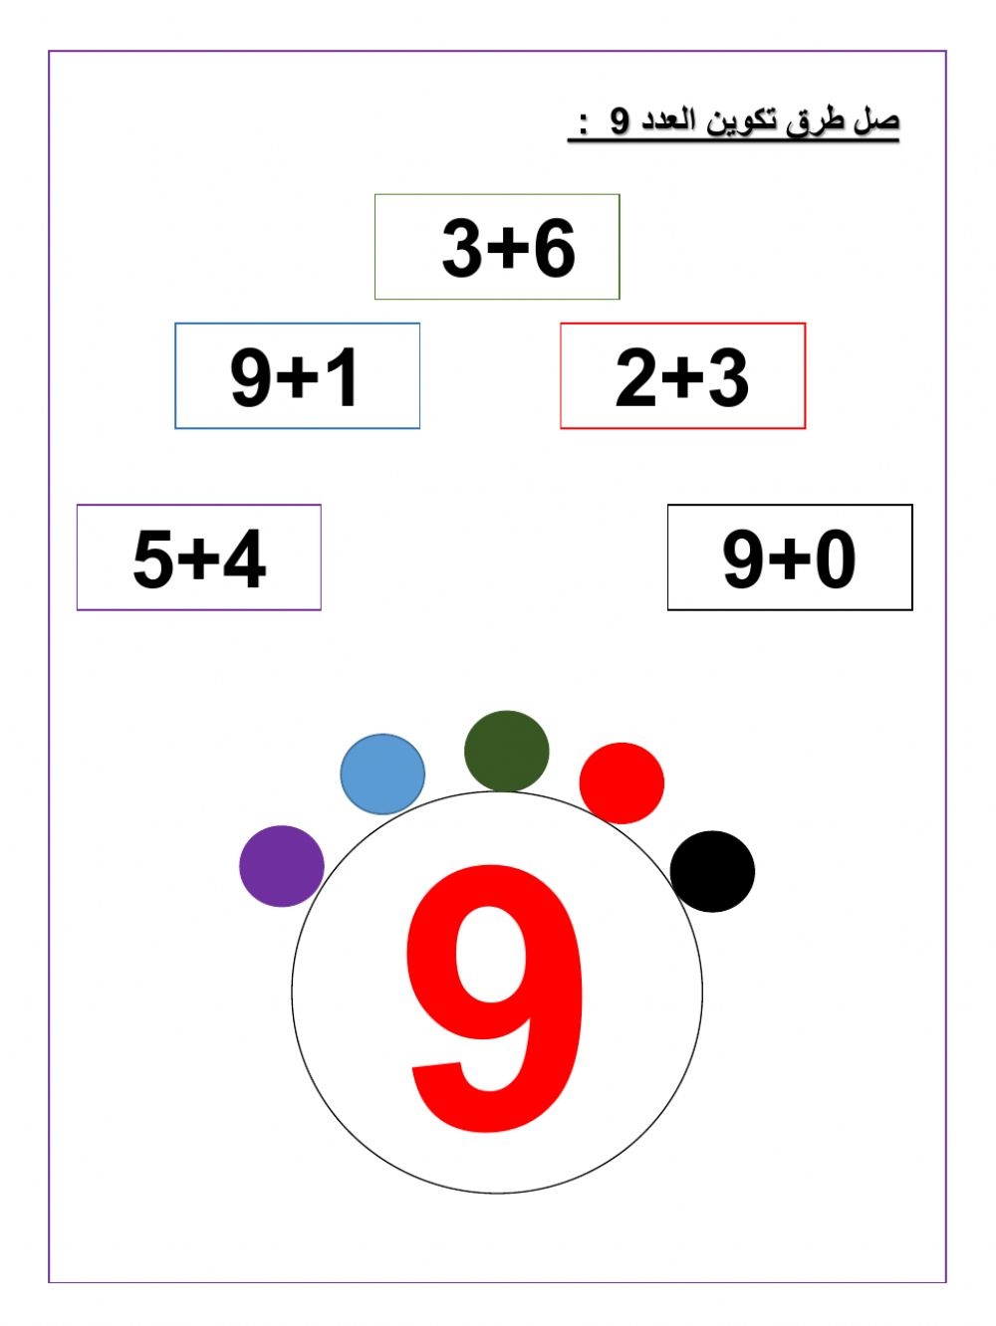
استخدام تكوين | الهدف
أنشطة صفية : | المكونات
تعريف العدد تعريف الطالب تقسيم العدد تعريف الطالب تكوين العدد باستخدام النماذج | المقدمة
9
9
9
9

Slide 4
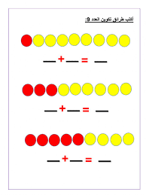
استخدام تكوين مجموع | الهدف
أنشطة صفية | المكونات
 | المقدمة
9

Slide 5
9
تكوين العدد |  | الهدف
الحصة الدراسية الهدف الرئيسي :تكوين باستخدام النماذج اهداف أخرى أن يستخدم تكوين مجموع بسهولة وسرعة استخدام الاعداد في تكوين ربط بين الاعداد بتكوين ايجاد تكوين مجموع بسرعة وسهولة اعطاء مسائل جمع باستخدام تكوين النشاط عمل مجموعة من الطلاب عددهم وعليهم الانقسام الى مجموعتين وكتابة الاعداد لتكوين المجموع رسم الطلاب اشكال من مجموعتين وكوين العدد بطرق مختلفة |  | دليل المعلم
اعطا الطالب أوراق عمل لادائها بالمنزل |  | واجب منزلي
عمل بوربوينت في تكوين العدد |  | تمارين الكترونية
 | متوسط : تكوين العدد جيد : استخدام النموذج لتكوين العدد مرتفع تكوين العدد باستخدام النموذج | التقييم
9
9
9
9
9
9
9
9
9
9
9
9

Slide 6
اسم الطالب:.............. ورقة عمل الصف...............
 | الواجب المنزلي
1 + 8 =
6 + 1 =
2 + 7 =
6 + 3 =
9
4 + 4 =
4 + 3 =
7 + 1 =
4 + 5 =

Slide 7
اسم الطالب:.............. ورقة عمل الصف...............
 | الواجب المنزلي

